Slide 1

Suite de la partie 1
Introduction à la botanique systématique

Slide 2
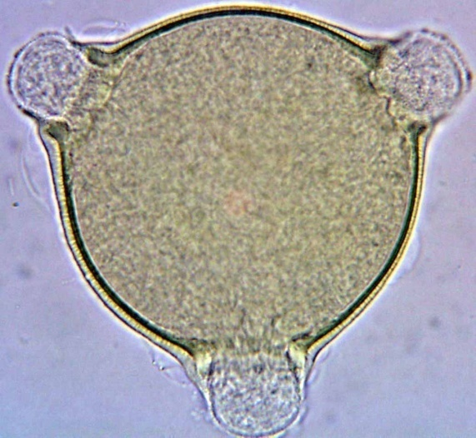
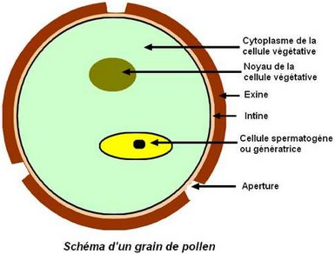
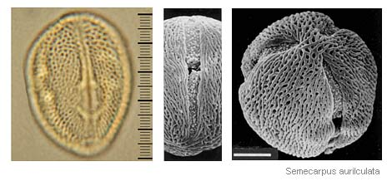

Palynologie

Slide 3
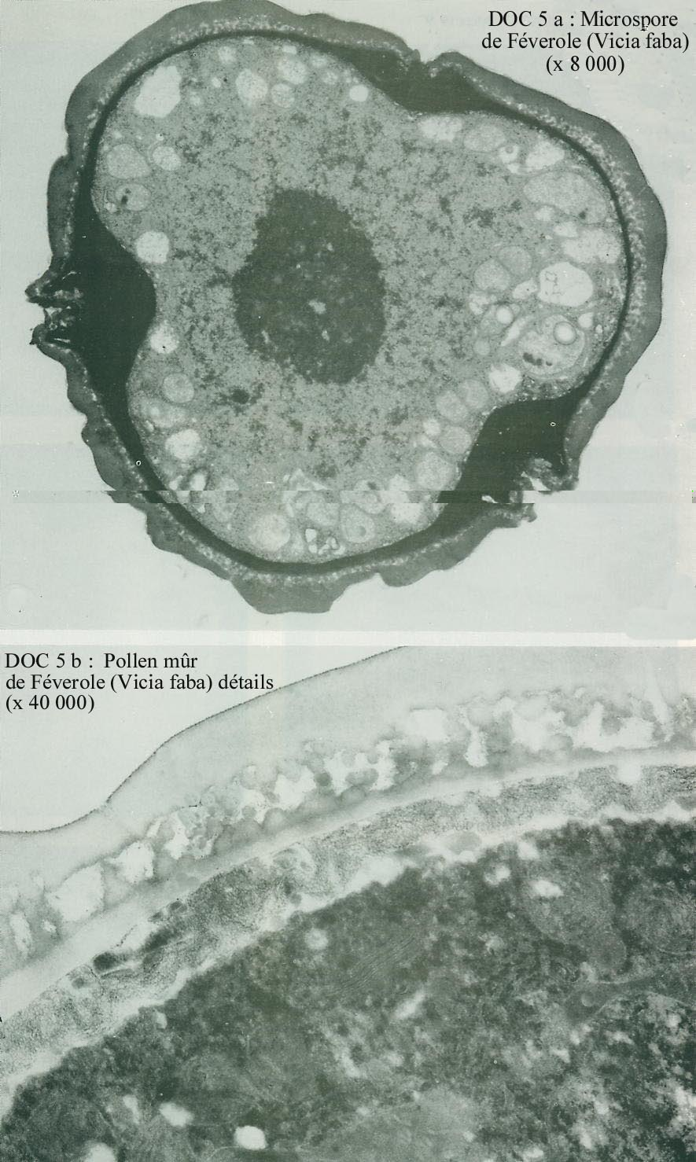

Slide 4
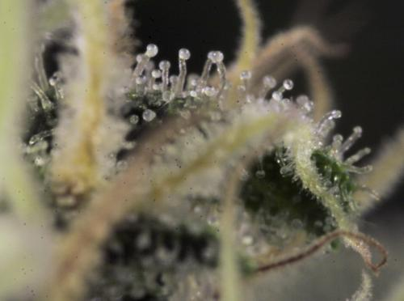
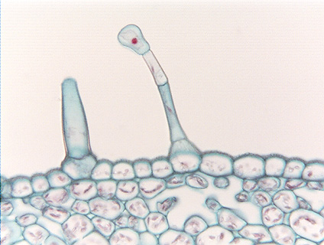
Trichomes = poils= indument

Slide 5
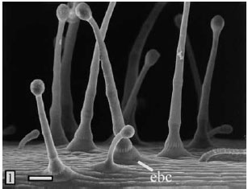
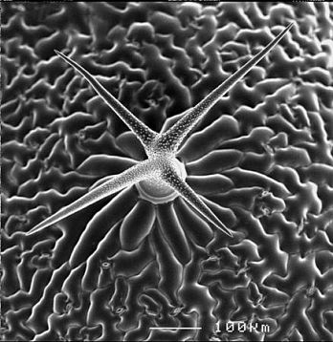

Slide 6
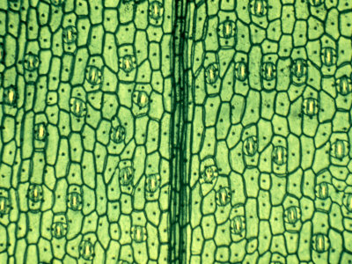
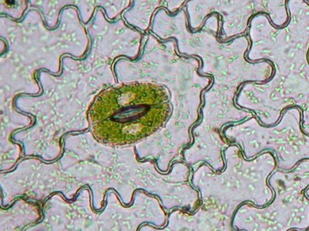
Stomates ou phytodermologie

Slide 7
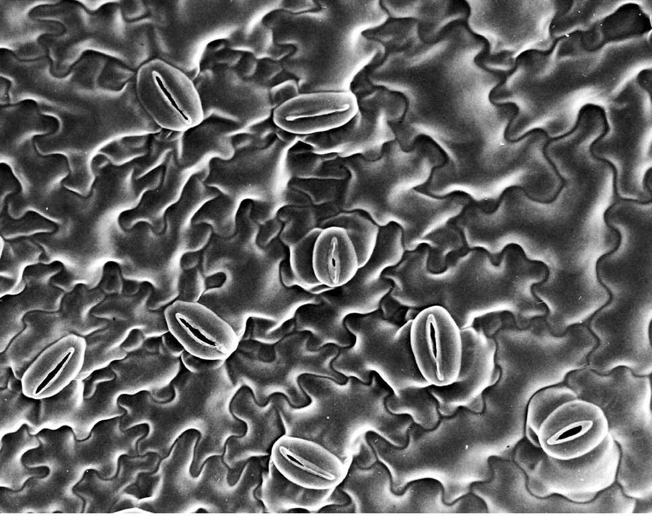

Slide 8
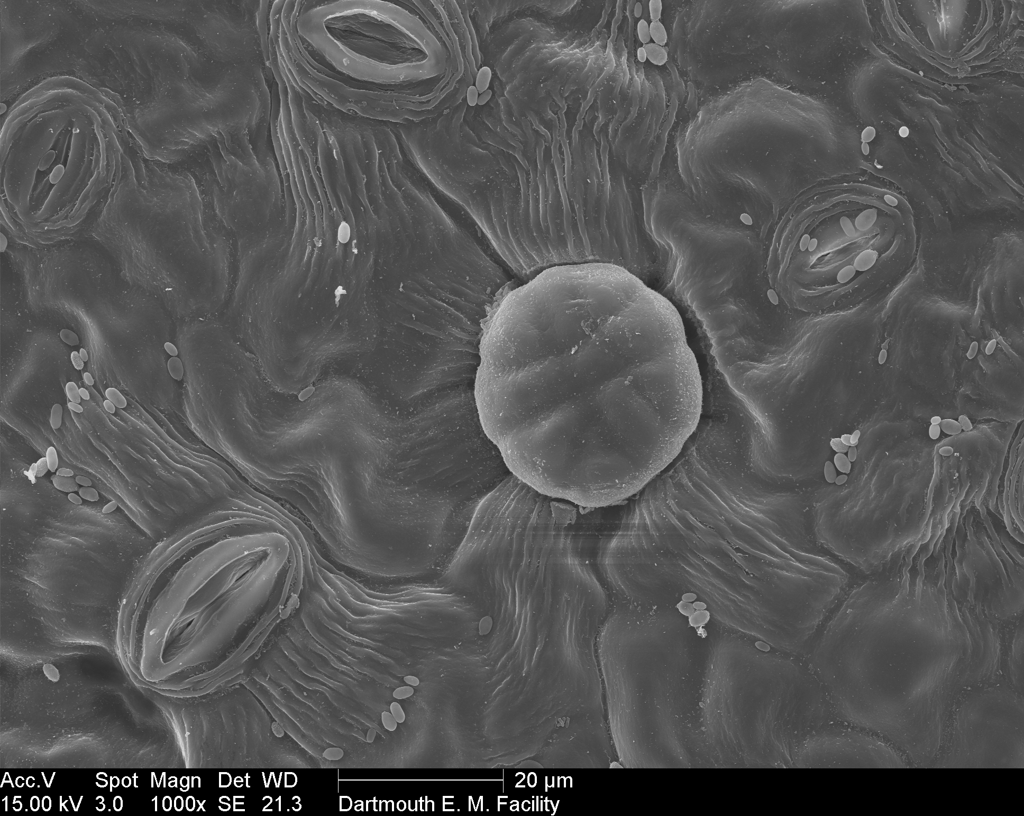

Slide 9
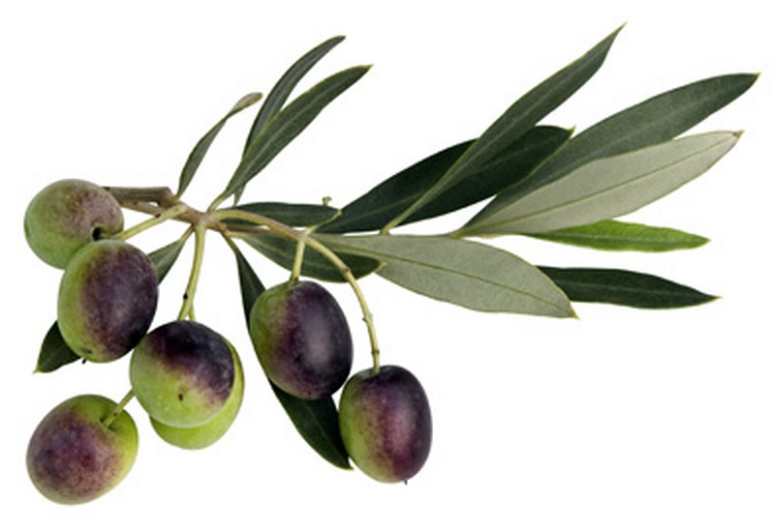
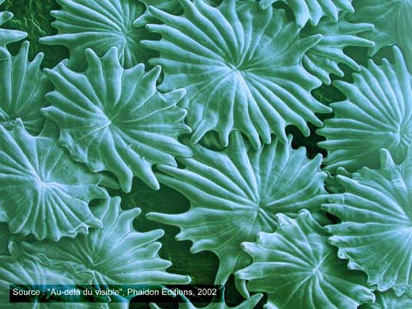
Chez l’olivier la face inférieure des feuilles est tapissée de poils en écailles (vue au MEB)

Slide 10
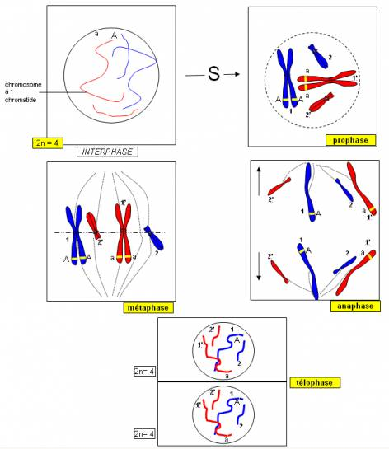
Caryologie,
mitose

Slide 11
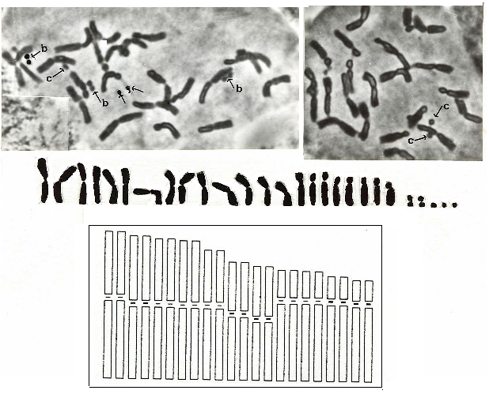
Caryologie, étude de la mitose

Slide 12
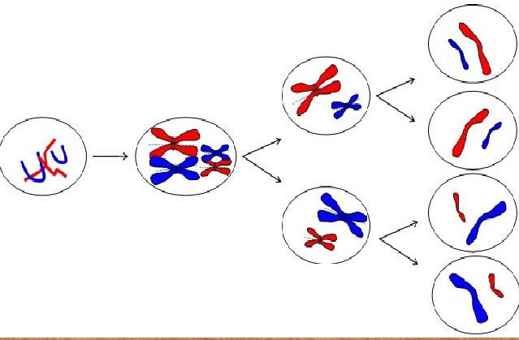
Cytogénétique,
méiose

Slide 13
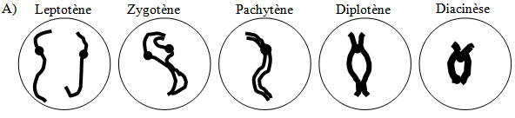
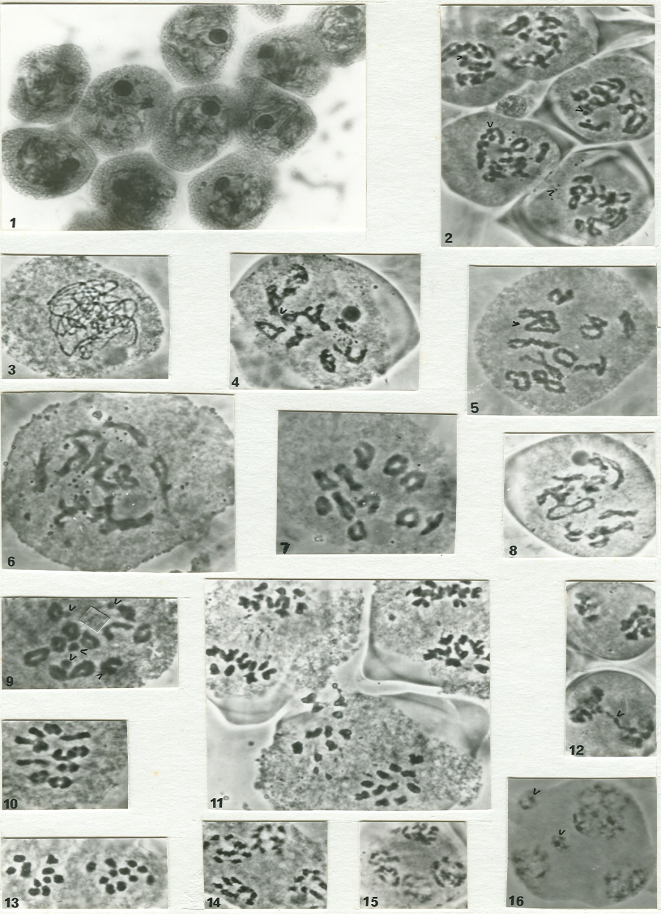

Slide 15
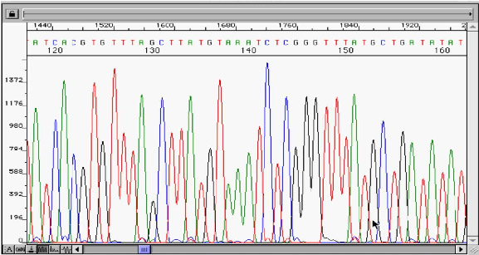
Le séquençage automatisé de l'ADN est une technique utilisée pour
déterminer la séquence d'ADN ou le code génétique des organismes
vivants.

Slide 16
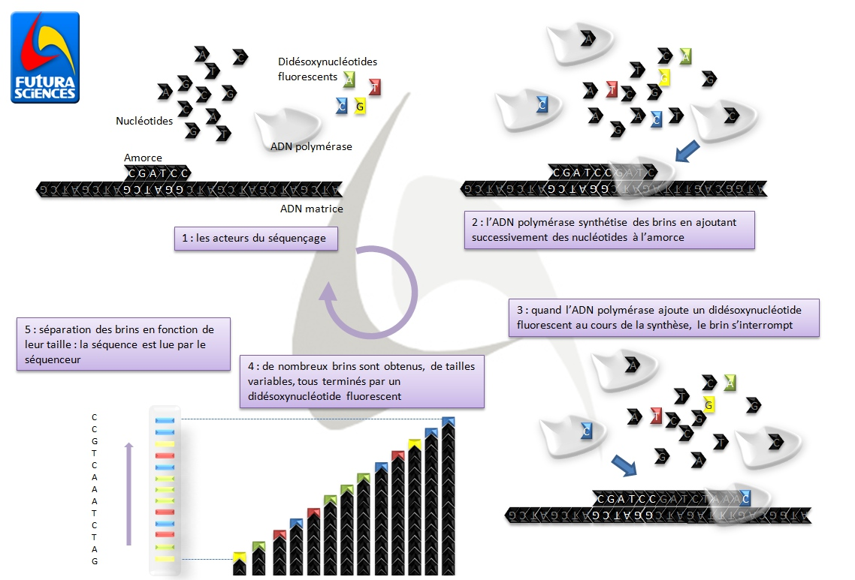
Techniques de séquençages d’ADN

Slide 17
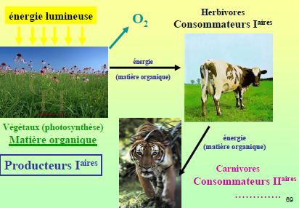
Notions de phytochimie
Importance des plantes en industrie, pharmacie et économie
- Dans la biosphère les pl. forment les producteurs primaires et donc sont à la base de toute chaîne alimentaire.

Slide 18
Grâce à leur métabolisme secondaire les plantes offrent :
* sources de subsistance pour plus de la moitié de la population mondiale, ….
* houille ou charbon des pl. fossiles
* huiles, …
* farines, fécules, légumes, fruits, …
* colorants, fibres, bois, …..
* divers médicaments : vit., antibiotiques, substances actives contre divers maladies, ….
* ….

Slide 19
5. Préparation et identification des spécimens d’herbier
a. Récolte de l’échantillon, avec données de lieu, date, alt.,
état végétatif, type biologique, ….
b. Séchage entre papiers journaux
c. Etude morphologique de l’échantillon, ce qui permet son
identification (famille, genre, espèce) à l’aide d’une Flore
d. Mise en herbier de l’échantillon avec étiquette portant:
nom scientifique
date et lieu de la récolte
nom du collecteur
nom de l’identificateur
altitude, exposition, ….
sol …

Slide 20
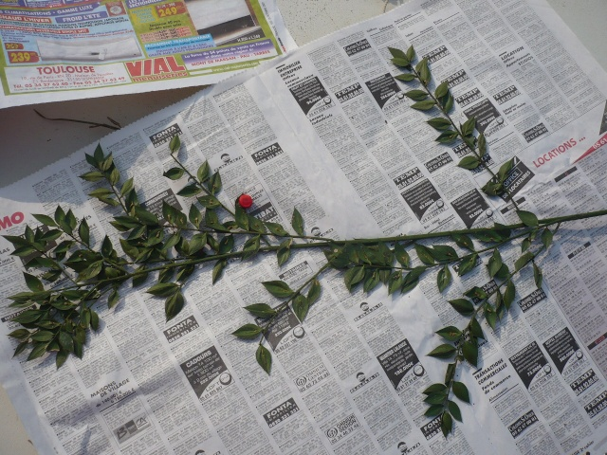
Préparation et identification des spécimens d’herbier
Séchage de l’échantillon entre des feuilles de papier journal permettant d’absorber l’humidité

Slide 21
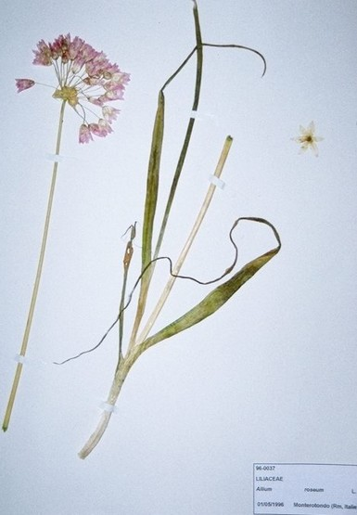

Slide 22
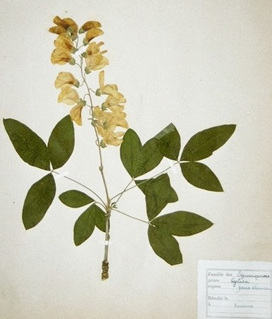

Slide 23


Slide 24
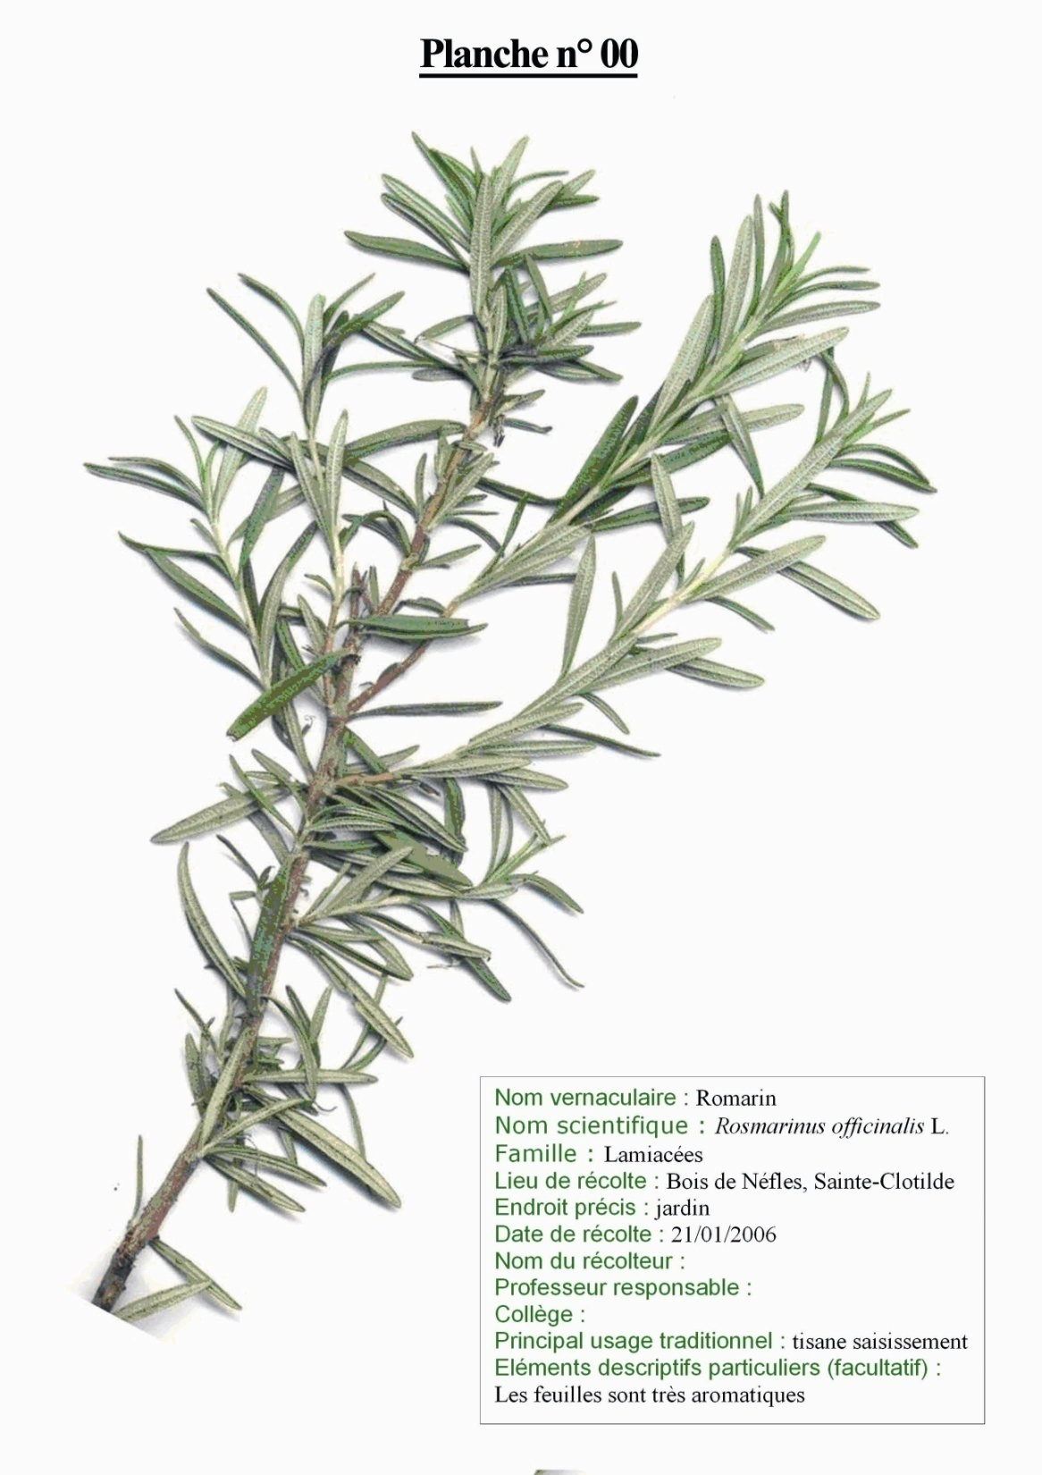

Slide 25
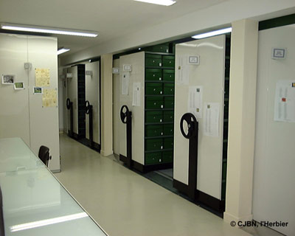

Slide 26

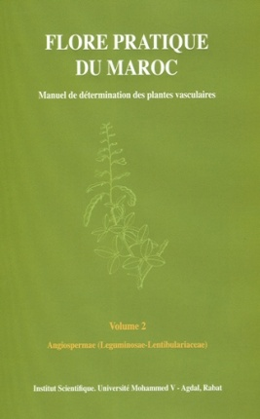
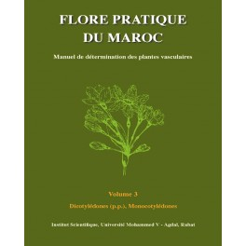
- L’identification de l’échantillon ou du spécimen se fait grâce à des clés dichotomiques regroupées dans des livres spéciaux nommés « flores ».
- Une flore permet d’identifier les espèces (nom scientifique et famille) d’une région donnée grâce à des clés de détermination et de vérifier cette identification à l’aide de description.
Le terme flore désigne aussi l’ensemble des végétaux poussant dans une zone géographique (flore du Maroc) ou durant une période géologique (flore tertiaire).

Slide 27
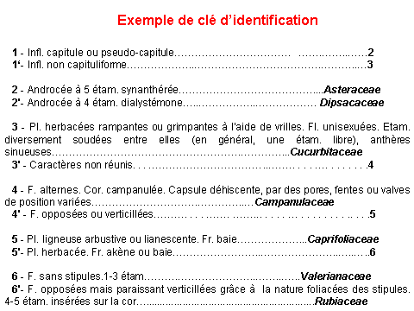

Slide 28
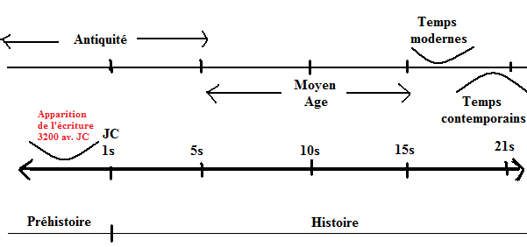
6. Historique des classifications en botanique
Les grandes périodes conventionnelles de l’histoire
Renaissance
Age d’or Civ. A-M
17s

Slide 29
a. De l’antiquité jusqu’au 17e siècle:
* Pas de règles universelles pour nommer et classer les plantes
* Class. purement utilitaires: alim., med., tox., mag.
    * Description svt incomplètes ou fantaisites
* Ouvrages très rares
* Classifications utilitaires ou vernaculaires

Slide 30
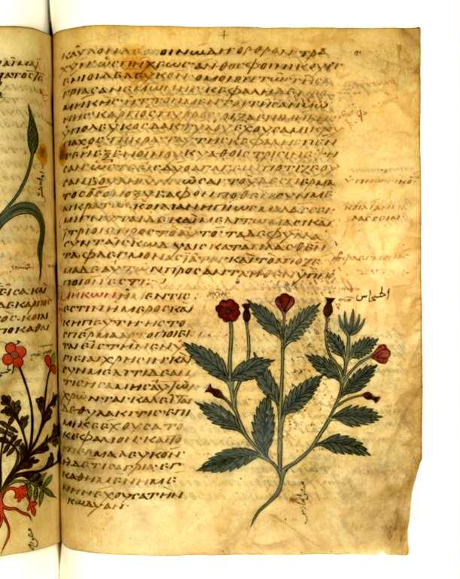
- Antiquité
Égyptienne; Mésopotamie, Grecs, Romains, Chine, Inde, précolombienne (exp. Aztèques, Mayas, Incas,) etc.
* Manuscrit chinois (300 plantes) datant de 2800 av. JC
  * Théophraste (-372 à -288),
  philosophe grec, « père de la
  Botanique », 500 plantes, travaux
  ignorés jusqu'au 15s
  * Pline l'Ancien (23-79).
      « Histoire Naturelle »
      37 vol. dont 9 des p. med.
      * Dioscoride
      (env. 40-90),
        médecin grec, travaux
        utilisés jusqu'au 16s
Materia Medica de
Dioscoride

Slide 31
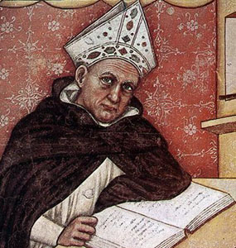
- Moyen âge
* les sciences naturelles ont régressées en Occident, suspectées par l’église de déviationniste diabolique.
* compilations et commentaires des ouvrages des auteurs de l'Antiquité
* Exp. Albert Magnus (1193-1280)
  philosophe et alchimiste pour qui la
  fonction décide de la forme
  de l’organe, il fut le premier
  à différentier les Monocotylédones
  des Dicotylédones.

Slide 32
- Apport arabo-musulman
* Les « savants » musulmans ont étudié et assimilé, puis prolongé d’apports nouveaux les disciplines pratiquées dans les civi. antérieures.
* Une langue commune + l’encouragement des califes et des princes, la liberté de pensée et la tolérance, ont permis de faire progresser le patrimoine scientifique commun.
* Le dévelop. des sc. a permis un grand apport en médecine et pharmacopée notamment grâce à de grandes figures : Ibn Sînâ (Avicenne), le « Canon en Médecine » par Avicenne, médecin et scientifique iranien au x^{e} siècle.
AR-Razi (Rhazès),
Ibn al-Nafis
Ibn Rushd (Averroès)
Az-Zahrawi
Ibn Zohr (Avenzoar)
Ibn al Baytar
etc.

Slide 33
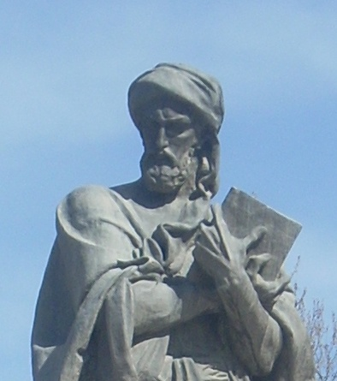
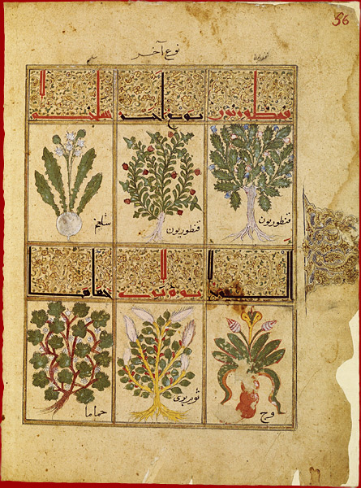
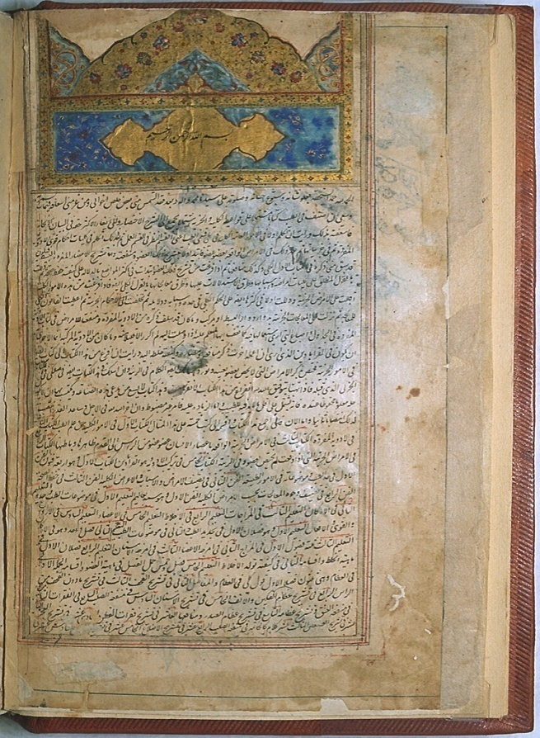
Le Canon
en Médecine
d’Avicenne
Illustration de plantes
Il servira de livre de base de l'enseignement de la médecine en Europe jusqu'au 17ème siècle.

Slide 34
- Renaissance (15ème et 16ème siècles)
  * renaissance scientifique
  * invention de l'imprimerie
    * grandes explorations et découvertes géographiques
  * essais de classifications scientifiques des plantes, sur la base des critères morpho. variables : port , corolle, fruits, …
* Classifications "artificielles" : en général un seul caractère utilisé.
* descriptions et représentations précises de plantes
* diffusion d'ouvrages botaniques
* premiers herbiers (en 1430 au Vatican), premiers jardins botaniques (1543 à Pise)

Slide 35
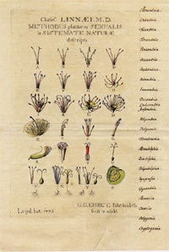
b. A partir du 17ème siècle, nombreux essais de mise en place d'une classification scientifique.
* Linné: Mise au point de la classification universelle des végétaux grâce au « Système Sexuel" (Systema Naturae 1749) des plantes à fleurs
plantes réparties en 24 classes:
* le nombre
* la disposition
* la longueur
des étamines
  classification artificielle
  mais pratique !
  Linné a ainsi classé
  les 8000 espèces décrites
à son époque

Slide 36
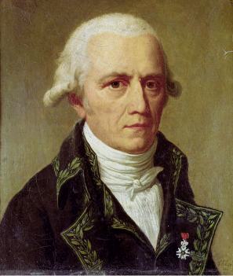
- 19è siècle : démonstration de l'évolution du monde vivant
* jusqu'au 18ème siècle, un seul concept : les espèces vivantes ont été créées telles quelles quelques siècles plus tôt, elles sont fixes et immuables ! Mais l'étude des fossiles, notamment, provoque des interrogations.
* en 1800, Lamarck (1744-1829)
"…modification des
espèces sous l'action du milieu
et hérédité des caractères acquis…»
Théorie du Transformisme

Slide 37
* Charles Darwin (dans « De l'origine des Espèces" 1859) :
"…toutes les espèces vivantes manifestent une variabilité constante, la sélection naturelle garde les individus les plus aptes qui peuvent donner naissance à de nouvelles espèces"
b
conditions de milieu
changent
c
a
b
c
a
esp. A
e
d
descendance
e
d
esp. A’
Nouvelle esp.
Temps 1: variabilité
Temps 2: sélection naturelle

Slide 38
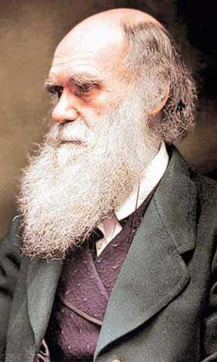
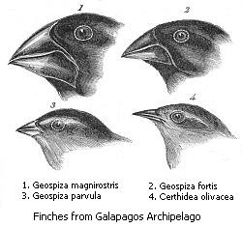
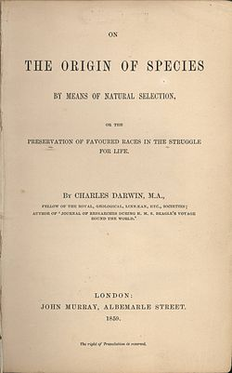
Darwin (1809-1882) « De l'origine des Espèces » 1859
  Depuis les travaux de Darwin :
    * proposition des lois de l'hérédité (Mendel, 1866)
      * découverte des chromosomes et mutations (Morgan vers 1900)
* découverte de la structure de l’ADN support de l'hérédité (Watson et Crick 1953)…
« De l'origine des Espèces » 1859

Slide 39
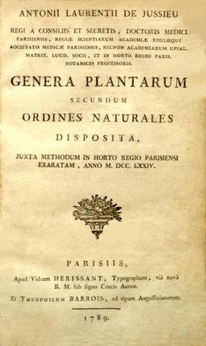
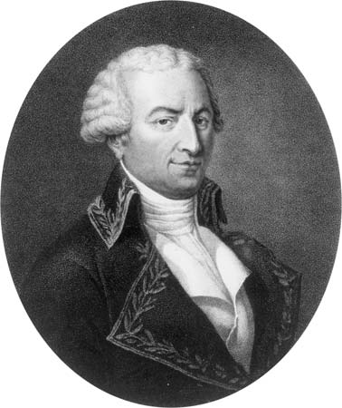
- Les classifications botaniques après Linné
  a. Fin 18ème siècle – début 19ème siècle :
  * essais de "classifications naturelles"
* utilisant de nombreux caractères hiérarchisés
* plantes réunies en 100 ordres (= familles) dont
76 encore reconnues de nos jours
* considéré comme le point de départ
de la nomenclature des familles
A. L. De Jussieu

Slide 40
b) Après Lamarck et Darwin :
* classifications intègrent la notion d'évolution :
arbres généalogiques du monde végétal
ce sont les classifications phylogénétiques

Slide 41
La classification classique est un système de classification des êtres vivants, qui se base sur les ressemblances les plus évidentes, est facilement utilisable par le grand public, mais elle ne reflète pas correctement les proximités évolutives entre espèces.
La classification phylogénétique a pour objectif de rendre compte des degrés de parenté entre les espèces elle permet donc de comprendre leur histoire évolutive (ou phylogénie).

Slide 42
- Classifications contemporaines
* à partir du début du 20ème siècle :
classifications phylogénétiques de plus en plus complexes basées sur la synthèse de très nombreux caractères ("classifications synthétiques") :
+ macroscopiques : fleur, …
+ microscopiques : pollen, embryon, ….
+ caryologiques : chromosomes
+ biochimiques : classes chimiques synthétisées (surtout métabolisme secondaire)

Slide 43
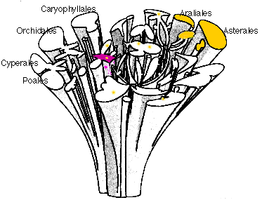
Monocots
Dicots
En violet
Magnoliales
En jaune pl.
polyacétylènes
dérivés d'acide gras,
Arbre phylogénétique
de Dahlgren (1975)
Dahlgren (1932-1987),

Slide 44
Magnoliophyta (Angiospermes)
classe Magnoliopsida (= Dicotylédones) sous-classe I. Magnoliidae sous-classe II. Hamamelidae sous-classe III. Caryophyllidae sous-classe IV. Dilleniidae sous-classe VI. Asteridae | classe Liliopsida (= Monocotylédones) sous-classe I. Alismatidae sous-classe II. Arecidae sous-classe III. Commelinidae sous-classe IV. Zingiberidae sous-classe V. Liliidae
Système de classification de Cronquist 1988

Slide 45
* Phénétique ou taxonomie numérique
En 1973, Sneath & Sokal
  Ici, un très grand nombre de caractères sont codés puis traités par informatique d’où
    arbres phénétiques ou phénogrammes
    exprimant des degrés de similitude ou ressemblance.
  La méthode phénétique estime que plus le nombre de caractères communs à deux espèces est grand, plus elles se ressemblent donc plus elles sont proches.
  Tous les caractères sont considérés, au départ, comme ayant le même "poids". On calcule ainsi des indices de ressemblance ou des distances entre organismes.

Slide 46
Phénogramme
des Angiospermes
Dicotylédones et
des "Gymnospermes"

Slide 47
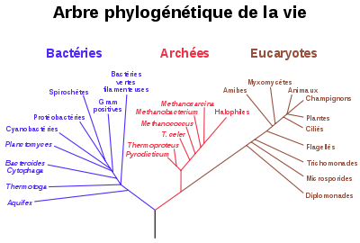

Slide 48
* Cladistique (Willi Hennig, vers 1950)
Ici quand une nouveauté apparaît chez un individu, elle sera transmise à tous ses descendants :
    « donc lorsque plusieurs êtres vivants partagent une même nouveauté évolutive (homologie ou apomorphie), ils l'ont héritée d'un ancêtre commun.
En cladistique on définit des clades (= rameaux) ou groupes monophylétiques comprenant un ancêtre et tous ses descendants

Slide 49
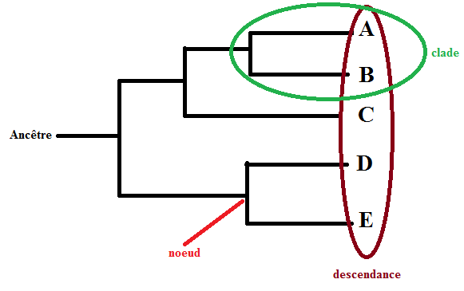
Exp. de Cladogramme

Slide 50
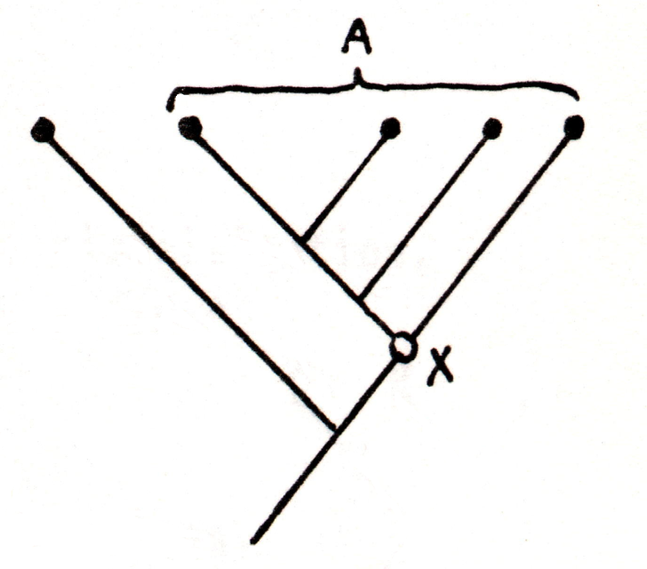
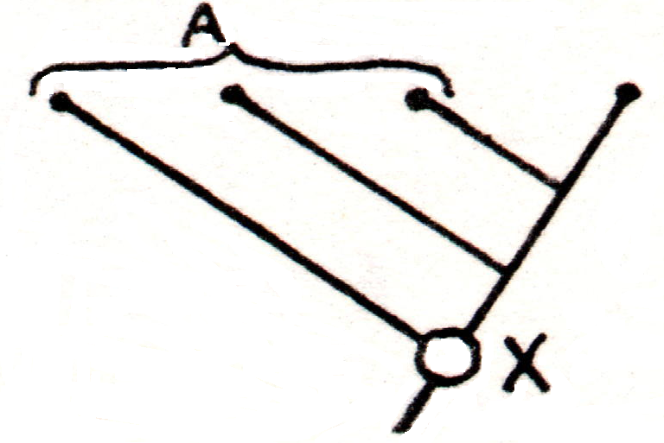
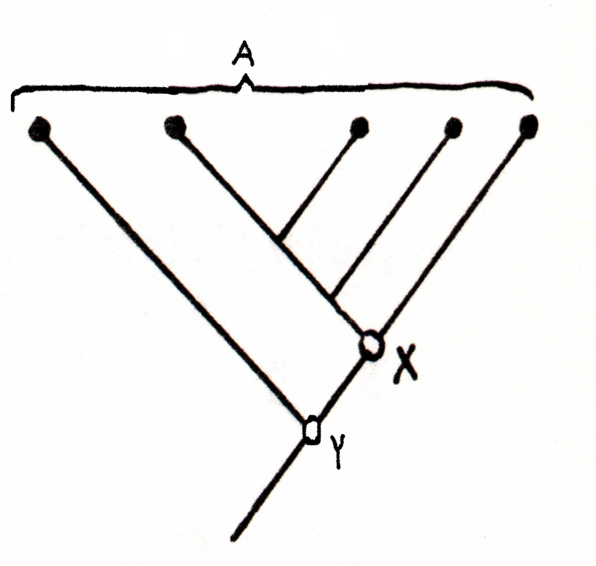
La cladistique met en évidence 3 types de groupes :
- gp. monophylétiques (tous les membres d’un ancêtre commun, on parle de clade),
- gp. polyphélitiques (groupes de taxons issus de plusieurs ancêtres),
- gp. paraphylétiques (une partie des descendants d’un ancêtre commun)
gp. polyphélitique
gp. monophylétique
gp. paraphylétique

Slide 51
Cependant, il peut y avoir des ressemblances on parle alors d'homoplasie, ceci à cause :
* de la convergence : caractère particulier apparu plusieurs fois au cours de l'évolution et rencontré
chez des espèces non apparentées.
Exp. plantes grasses, plantes carnivores, fruit akène, ….
* de la réversion : retour d'un caractère dérivé à l'état ancestral.
Exp. Angiospermes aquatiques (Posidonia oceanica) , Mammifères marins : Cétacées (Baleines, Dauphins, etc.), Lamantins, …

Slide 52
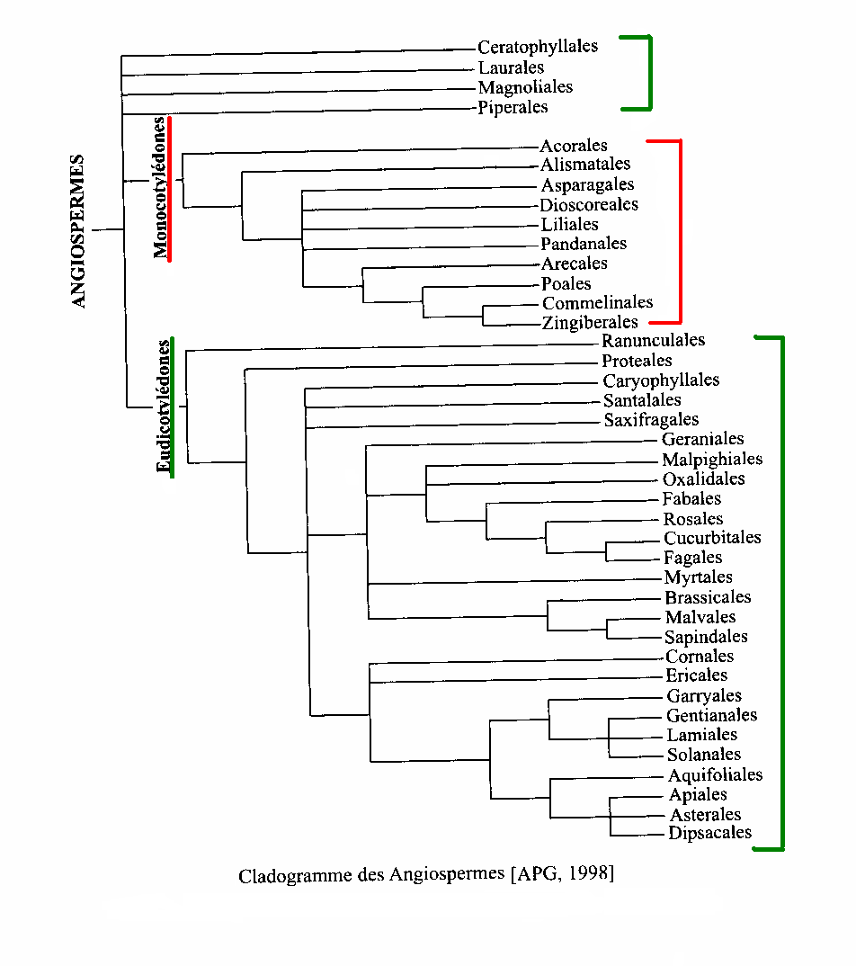
Cladogramme des Angiospermes
(selon APG)
A partir de l'étude d'un certain nombre de caractères, plusieurs cladogrammes sont possibles
on considère comme valable, celui qui entraîne le moins de transformations évolutives (le "plus économique") : principe de parcimonie
APG : Angiosperm
Phylogeny Group

Slide 53
Mais !!!
La difficulté en botanique est qu’il existe des termes techniques peu familiers;
Ils sont essentiels pour
une description exacte;
Ils ne peuvent et
ne doivent pas être évités.

